Slide 1
ACTIVIDA 2 Activity 2
RONALD FABIAN FAJARDO V
SST
INGLES BASICO

Slide 2
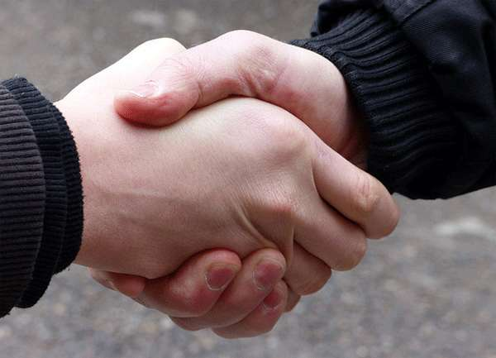
CALL CENTER
Nice day.
My name is Ronald Fajardo of the city of Bogotá, I am 24 years old I am a student of SST.
Buen día.
mi nombre es Ronald Fajardo de la ciudad de Bogotá, tengo 24 años soy estudiante de SST.

Slide 3
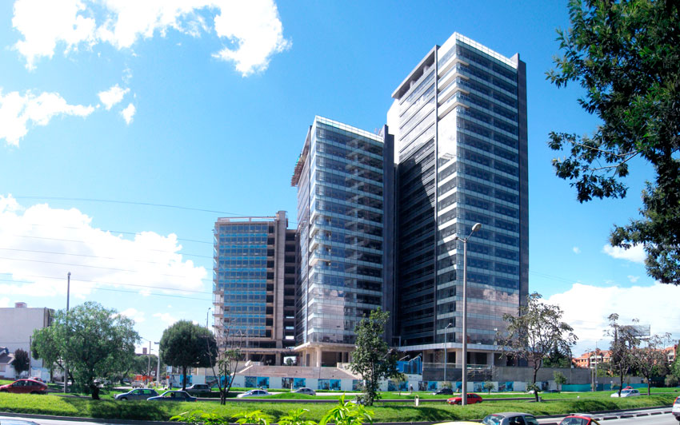
BIENVENIDA WELCOME
Welcome to the city of Bogota is a very big city with many tourists and a good place to do business
Bienvenido a la ciudad de Bogotá es una ciudad muy grande con muchos turista y un buen lugar para realizar negocios.

Slide 4
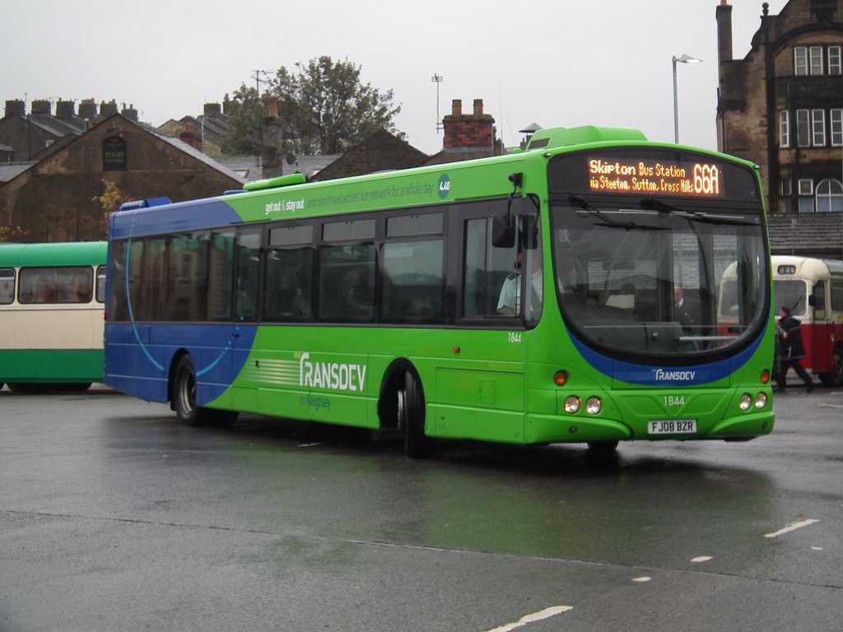
How can I get to the town from the capital? ¿como puedo llegar al pueblo desde la capital?
You must take a bus in the terminal there is already you can go to any place
Debe tomar un bus en el terminal de hay ya se puede dirigir a cualquier lugar

Slide 5
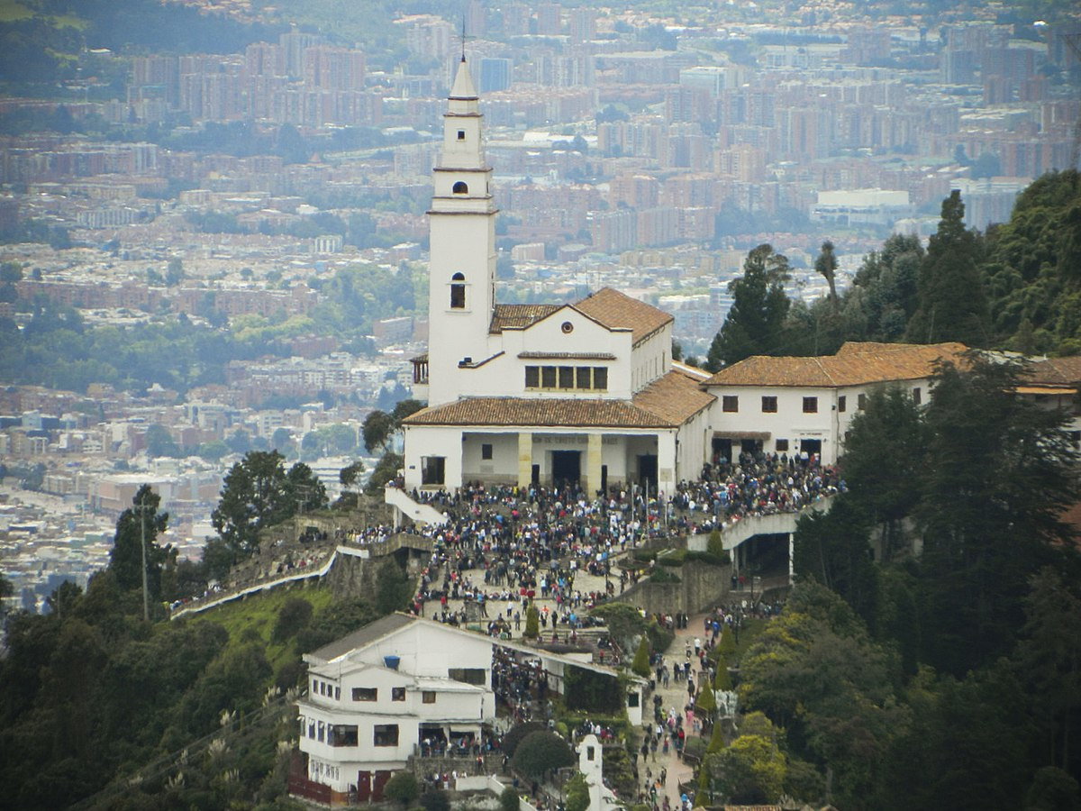
What kind of activity is there to do? ¿Que tipo de actividad hay para realizar?
Mr. Peter is a very large city has good places like Monserate from there you could see the city tenes the tower colpatria one of the highest in the city.
Señor Peter es una ciudad muy grande tiene buenos lugares como Monserate de alli se pude observar la ciudad tenes la torre colpatria una de las mas altas de la ciuda.

Slide 6
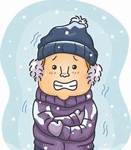
What type of clima es e mas frecuente? ¿Que tipo de clima es e mas frecuente?
It is a cold city with approximately 13 degrees Celsius, it rains a lot.
Es una ciudad fria con aproximados 13 grados centigrados llueve mucho.

Slide 7
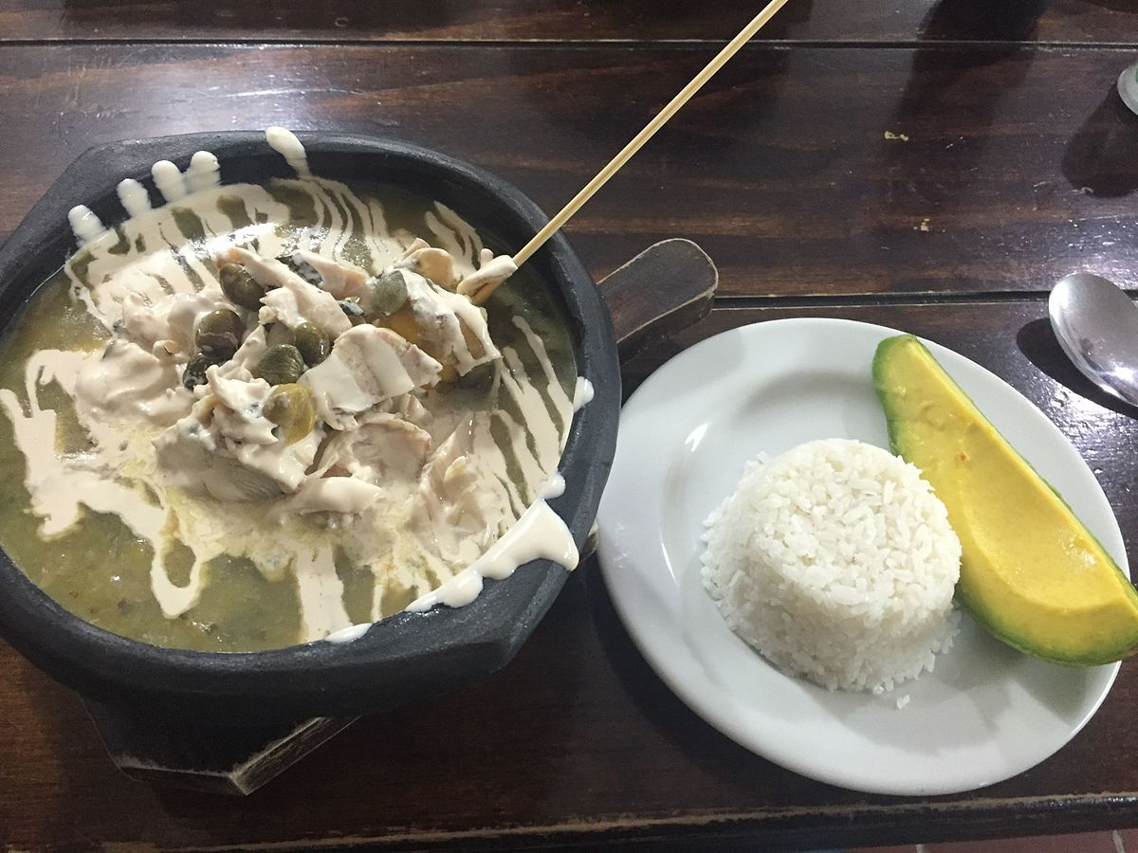
What are the typical foods of the region? ¿Cual son las comidas típicas de la region?
The Ajiaco is a very traditional soup, the pesos dish with an approximate cost of 12,000 Colombian pesos.
Es el Ajiaco es una sopa muy tradicional el pesos plato esta con un costo aproximado de 12000 pesos colombianos.

